Slide 1
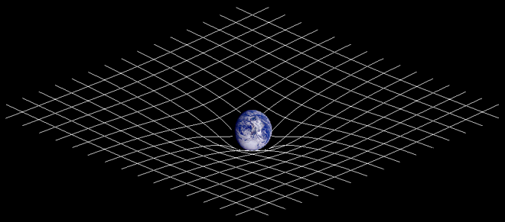
Obecná teorie relativity
SPŠ SE a VOŠ Liberec
Mgr. Jaromír Osčádal

Slide 2
Co je gravitace
Když se ke skupině různých předmětů volně se vznášejících v prostoru blíží se zrychlením nějaká deska, může to vypadat, že předměty na tu desku padají jako v gravitačním poli.
V takovém případě tělesa vůbec nepociťují účinky nějaké tíhy, protože se volně vznáší v prostoru a neví o blížící se desce.
Teprve po dopadu jsou najednou tlačena k jejímu povrchu jako v gravitačním poli. Ovšem skutečné gravitační pole se chová úplně stejně!
Einstein právě tohle prohlásil za přírodní zákon:
zrychlení nelze odlišit od gravitace.

Slide 3
Klasický princip relativity
Mechanické děje dopadnou ve všech inerciálních soustavách stejně. Žádný z inerciálních systémů není nijak privilegován.
V rozporu s tím byl absolutní prostor v teorii I. Newtona.
Speciální teorie relativity
1. Mechanické i elektromagnetické děje dopadnou ve všech inerciálních systémech stejně. Žádný z inerciálních systémů není nijak privilegován.
2. Rychlost světla je ve všech inerciálních souřadnicových soustavách stejná.

Slide 4
Obecná relativita
1. Všechny děje dopadnou v libovolném souřadnicovém systému stejně. Žádný systém není nijak privilegován.
2. Gravitaci a setrvačné děje od sebe nelze odlišit. V urychlující se raketě dochází ke stejným dějům jako ve skutečném gravitačním poli. Naopak ve volně padajícím letadle pociťujeme stav beztíže a gravitační pole nevnímáme. Vyjádřením tohoto faktu je tzv. princip ekvivalence.

Slide 5
Princip ekvivalence
Setrvačná a gravitační hmotnost jsou si navzájem úměrné, při vhodné volbě jednotek jsou si rovné.
Princip ekvivalence vede k neodlišitelnosti setrvačných a gravitačních jevů a umožňuje popisovat gravitaci za pomocí křivého časoprostoru.

Slide 6
Princip ekvivalence II
Silný princip ekvivalence
Energie odpovídající elektromagnetickému poli se také projevuje jako setrvačná hmotnost. I tato hmotnost má své gravitační účinky.
Velmi silný princip ekvivalence
Energie, která by odpovídala samotnému gravitačnímu poli má také projevy jako setrvačná a gravitační hmotnost.

Slide 7
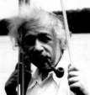
Matematický popis OTR
1. Každé těleso zakřivuje svou přítomností prostor a čas kolem sebe.
2. V tomto zakřiveném časoprostoru se tělesa pohybují po nejrovnějších možných drahách (geodetikách).
3. Tělesa tedy časoprostor sama vytvářejí, bez nich časoprostor neexistuje a nemá smysl.
A. Einstein (1879-1955) K. Schwarzschild (1873-1916) A. Fridman (1888-1925)

Slide 8
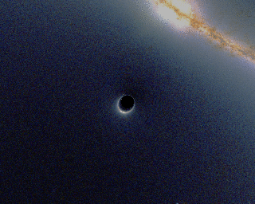
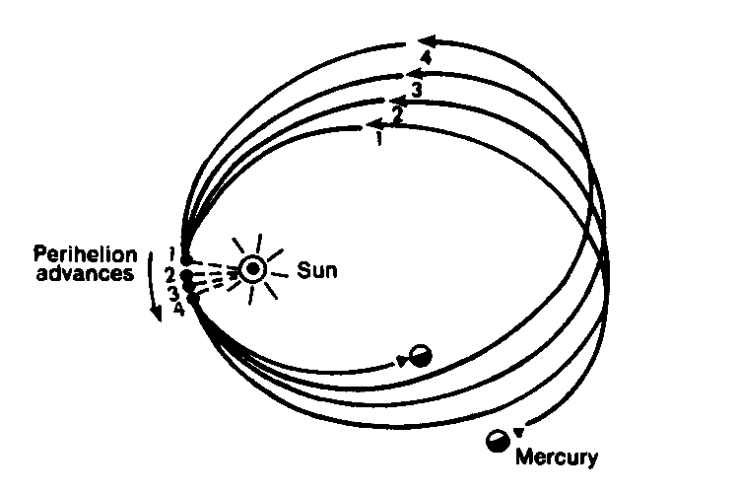
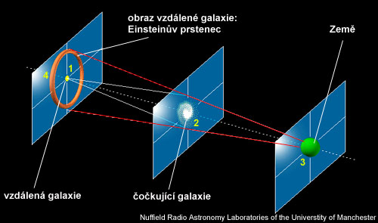
Jevy které objasňuje OTR:
Zdánlivá poloha hvězdy
zakřivení světelného paprsku v gravitačním poli (1,75 " u povrchu Slunce)
gravitační čočky (první objevena v roce 1979)
stáčení perihelia planet (zejména Merkura 43" za století)
gravitační červený posuv (závislost chodu hodin na gravitačním poli, poprvé prokázán pro bílé trpaslíky)
Slunce
Země
Země

Slide 9
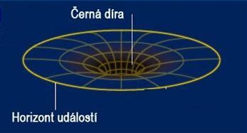
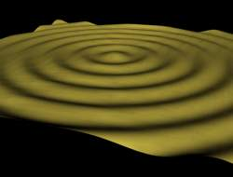
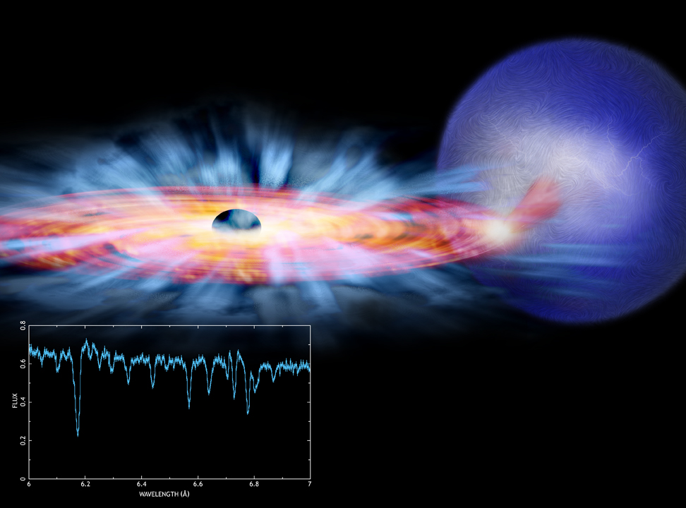
Jevy které objasňuje OTR:
zpoždění elektromagnetického signálu
Lensův-Thirringův jev (strhávání souřadnicové soustavy)
gravitační vlny
černé díry
kosmologický červený posuv a rozpínání Vesmíru
neeukleidovská geometrie časoprostoru

